Slide 1
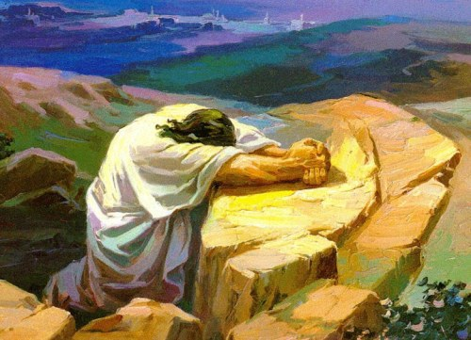
LA IMPORTANCIA DE LA ORACIÓN
TEXTO: MAR.1:35

Slide 2

¿Qué es orar?
ORAR ES HABLAR CON DIOS COMO CON UN AMIGO
La oración es comunión con Dios. La oración es la unión íntima con nuestro Creador y Salvador.
“Muy de madrugada, cuando todavía estaba oscuro, Jesús se levantó, salió de la casa y se fue a un lugar solitario, donde se puso a orar.” . Marcos 1:35

Slide 3
Jesús es nuestro ejemplo.
Él como el Hijo de Dios oraba con frecuencia según lo registran los cuatro evangelios:
(Mateo 14:23; 26:36, Marcos 6:46, Lucas 5:16; Juan 17).
Del mismo modo, el apóstol Pablo oraba frecuentemente (Romanos 1:9, Efesios 1:16).
Y así, como lo hacía Jesús y Pablo, hay muchos ejemplos en la Biblia de gente orando y obteniendo respuestas a sus oraciones, porque Nuestro Padre celestial quiere que los creyentes tengan comunión con Él y esto se lleva a cabo a través de la oración.

Slide 4

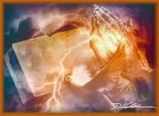
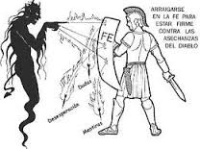
¿Por qué debemos orar?
Una de las razones es “porque no tenemos lucha contra sangre y carne, sino contra principados, contra potestades, contra los gobernadores de las tinieblas de este siglo, contra huestes espirituales de maldad en las regiones celestes.”. Efesios 6:12.

Slide 5
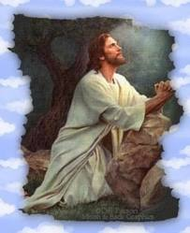
Al observar la vida de Jesús, vemos que Él siempre oraba. Fue su práctica habitual levantarse temprano en la mañana cuando todavía estaba oscuro y orar.
A menudo, se aparto de la gente que estaba atendiendo, y se fue a un lugar tranquilo para orar. Muchas veces pasaba toda la noche en oración

Slide 6

Pregunto: Si Jesús, el Hijo de Dios pasó una gran parte de su vida terrenal orando y alentando a sus discípulos a orar, ¿cuanto más debiéramos pasar más tiempo nosotros en oración con nuestro Padre como lo hizo Jesús?

Slide 7

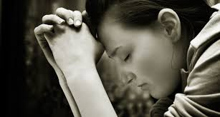
¿Por qué es tan importante la oración?
1). Llegamos a conocer a Dios mediante la oración: Dios se revela a aquellos que realmente quieren llegar a conocerlo.
Para aquellos que están dispuestos a tomar el tiempo de separarse a menudo y largo plazo para buscarlo, la Biblia dice: “Entonces ustedes me invocarán, y vendrán a suplicarme, y yo los escucharé. Me buscarán y me encontrarán, cuando me busquen de todo corazón.”
Jeremías 29:12-13

Slide 8
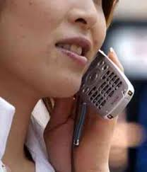
2). Estamos facultados para cargar sobre la oración nuestra bacteria espiritual.
Muchos de nosotros usamos los teléfonos celulares. ¿Qué pasa con el si seguimos usando el teléfono y nunca lo cargamos?
La respuesta es obvia. La batería se descarga y tarde o temprano el teléfono dejará de funcionar hasta que sea adecuadamente y completamente cargado. De la misma manera el cristiano no puede permitirse el lujo de no orar.

Slide 9
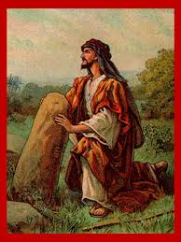
3). La oración nos cambia: La oración no sólo cambia las situaciones y circunstancias, sino que Dios nos cambia por medio de la oración.
Jacob había sido un tramposo y un impostor. No fue sino hasta que realmente comenzó a orar que hizo el cambio. Él tenía tanto miedo de encontrarse con su hermano Esaú, que decidió dedicar tiempo a orar.
Él oró toda la noche y su vida cambio. Su nombre cambio de Jacob a Israel, y su destino cambió. (Génesis 32:24-28). La oración es la clave. La oración cambia porque Dios trabaja a través de la oración.

Slide 10
4). Dios contesta la oración: La Biblia dice:
“Pidan, y se les dará; busquen, y encontrarán; llamen, y se les abrirá. Porque todo el que pide, recibe; el que busca, encuentra; y al que llama, se le abre. ¿Quién de ustedes, si su hijo le pide pan, le da una piedra? ¿O si le pide un pescado, le da una serpiente? Pues si ustedes, aun siendo malos, saben dar cosas buenas a sus hijos, ¡cuánto más su Padre que está en el cielo dará cosas buenas a los que le pidan!”.
Mateo 7:7-11.
Dios da buenas cosas a los que se lo pidan. Dios contesta la oración. Otro versículo dice: “pero no tenéis lo que deseáis, porque no pedís“.
Santiago 4:2.

Slide 11
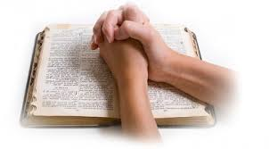
Dios da a los que le pidan. Dios da a aquellos que confían en él hasta el punto de pedirle. Dios es capaz de responder a sus oraciones, incluso más allá de sus expectativas,
“y a Aquel que es poderoso para hacer todas las cosas mucho más abundantemente de lo que pedimos o entendemos, según el poder que actúa en nosotros, a él sea gloria en la iglesia en Cristo Jesús por todas las edades, por los siglos de los siglos. Amén”.
Efesios 3:20-21.
No importa cuál sea tu situación, no importa qué circunstancias usted puede hacer frente, llévelo a Dios en oración. Él quiere responder a sus oraciones. Él anhela escuchar sus oraciones. Él quiere saber que usted confía, que cree en Él hasta el punto de llegar a Él con todo lo que está en su corazón.

Slide 12
5). A través de la oración estamos libres de tentaciones:
“Cuando llegó a aquel lugar, les dijo: Orad que no entréis en tentación. . . . Y les dijo: ¿Por qué dormís? Levantaos, y orad para que no entréis en tentación”. Lucas 22:40, 46.
La oración nos hace capaces de resistir las tentaciones. Muchos han caído y han sido derrotados porque descuidaron la oración. Nuestro enemigo, el diablo, el tentador está en el negocio de debilitamiento y destrucción de los creyentes. Jesús nos anima a orar para no caer en tentación. La oración es la clave de Dios para las respuestas.

Slide 13
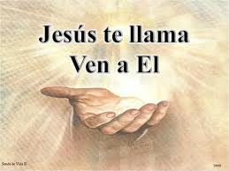
Y fuera de esto, hay muchas más razones por qué es importante orar. No importa su situación, Dios está deseando que usted hable con Él mediante la oración, ahora mismo.
Para mi el momento que me proporciona más tranquilidad, fortaleza, seguridad y paz, es cuando estoy en comunión con el Señor.
Te invito a disfrutar de este privilegio, y que Dios te bendiga, en Cristo Jesús. Amen.
No olvides que Cristo viene pronto. Prepárate. Y comparta estos temas con todas las personas que puedas.

